Slide 1
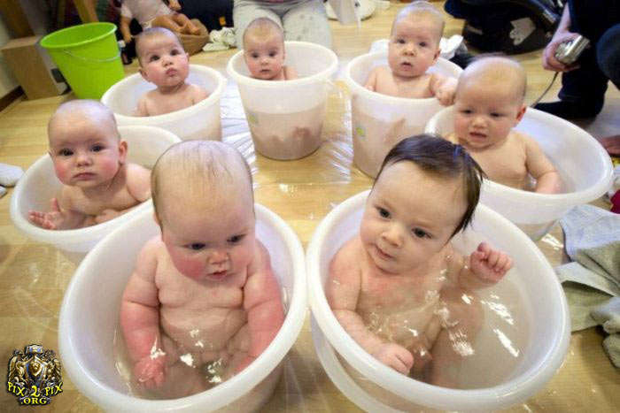
ГБДОУ детский сад № 47 Кировского района г. Санкт-Петербурга
Родительское собрание
«Растим детей здоровыми, крепкими жизнерадостными»
Воспитатель: Скобелева Наталья Александровна

Slide 2
Родительское собрание
Родительское собрание остается одной из наиболее распространённых форм работы с родителями. Именно здесь могут быть заданы вопросы, волнующие родителей, здесь педагог имеет возможность дать какие либо рекомендации общего характера.
Родительское собрание – способ сплочения коллектива, место для выработки новых решений.

Slide 3
Цели собрания:
Уточнить представления родителей о физическом развитии ребёнка 3-го года жизни.
Освоение основ гигиенической и двигательной культуры.
Элементарных правил организации безопасности жизнедеятельности
Обеспечить плодотворное взаимодействие родителей с педагогами ДОУ

Slide 4
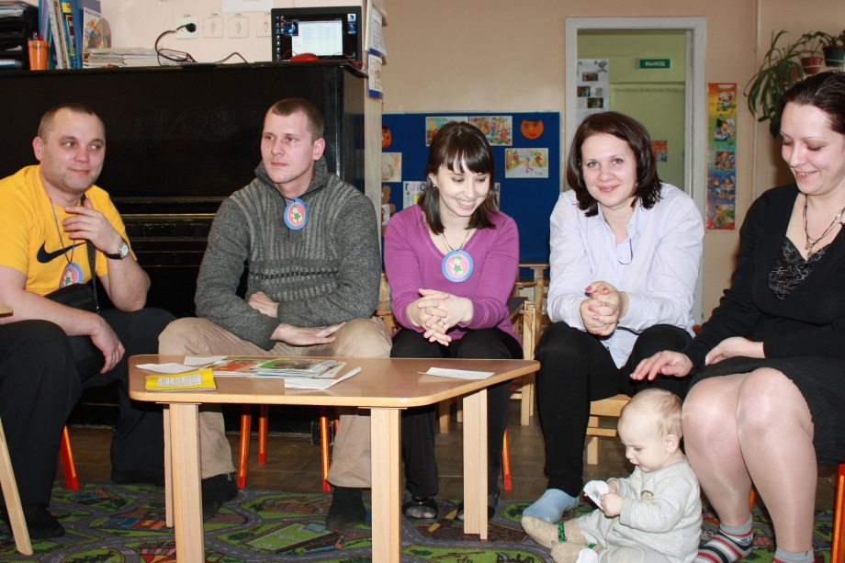
Форма проведения :
Педагогическая мастерская «Компетентный родитель»

Slide 5
Оборудование:
Эмблемы команд
Лепестки к цветку здоровья
Карточки по ОБЖ
Алгоритмы процесса одевания и умывания
Фланелеграф
Памятки для родителей и педагогов

Slide 6


Ход собрания:
Команда «КАРАПУЗ»
Команда «Крепыш»

Slide 7
1. Приветствие команд
«Карапуз»
«Крепыш»
Всем участникам привет!
И такое слово:
Спорт любите с малых лет,
Будете здоровы!
Спорт-здоровье,
Спорт-помощник,
Спорт-игра,
Физкульт-УРА!
Чтоб здоровым,
Крепким быть
Со спортом надо
Всем дружить.
Только надо знать,
В мире нет рецепта лучше:
Будь со спортом неразлучен.
Проживёшь сто лет,
Вот и весь секрет.

Slide 8
2. Разминка. Вопросы командам:
«Карапуз»
«Крепыш»
1)Считаете ли вы, что на первом месте в воспитании ребёнка должна стоять задача физического воспитания?
2)Поддерживаете ли вы интерес ребёнка к его телу ? К организму? Каким образом?
3)Поддерживаете ли вы в квартире «здоровую» температуру 20-22 с
1)Согласны ли вы с утверждением медиков и педагогов о том , что осознанное отношение к своему здоровью формируется у ребёнка в детстве?
2)Рассказываете ли вы ребёнку о правилах безопасного поведения дома, на улице, на даче?
3)В какой одежде ваш ребёнок находится дома? Всегда ли она соответствует температуре в комнате?

Slide 9
3. Конкурс капитанов
Предлагается капитанам команд показать свои знания, проявить смекалку и быстроту.
Капитан команды «Карапуз» находит и прикрепляет к середине «Цветка здоровья» лепестки, на которых перечислены практические умения детей з-го года жизни по уходу за внешним видом и вещами : мыть руки по мере загрязнения, радоваться аккуратной причёске, пользоваться носовым платком, убирать игрушки.
Капитан команды «Крепыш» составляет цветок из лепестков, на которых обозначены навыки поведения ребенка 3 -го года жизни за столом: мыть руки перед едой, держать ложку в правой руке, тщательно пережёвывать пищу, пользоваться салфеткой, говорить «спасибо»

Slide 10
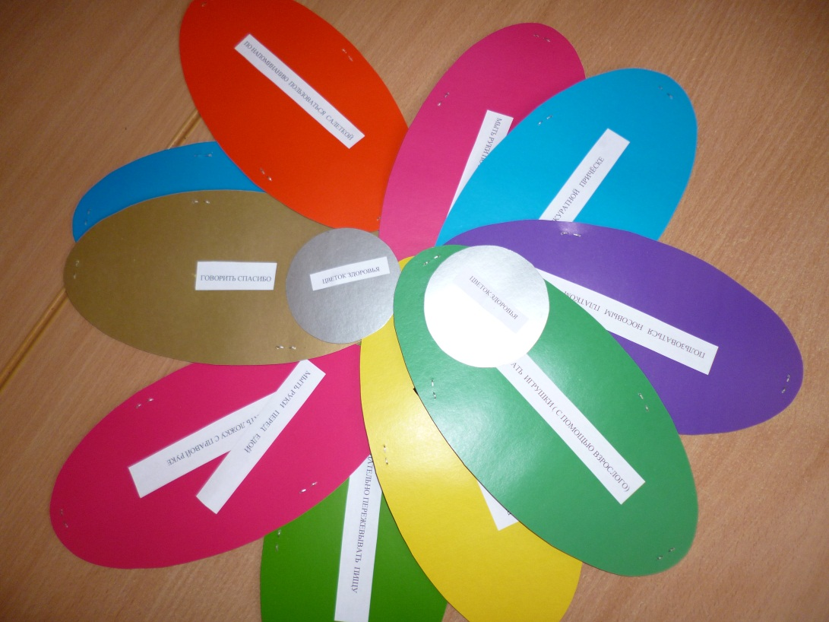
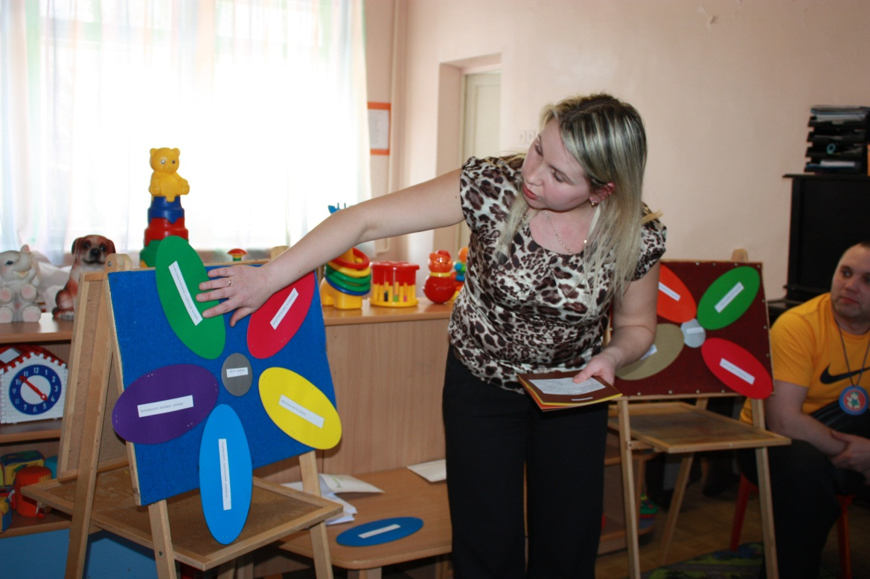

Slide 11
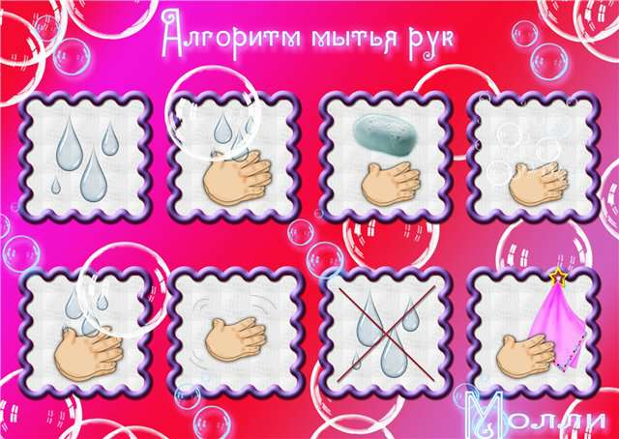
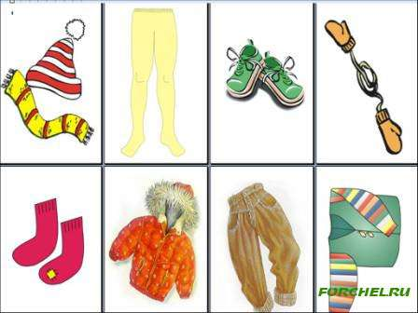
4. Игра со зрителями Болельщики команд выкладывают алгоритмы одевания и умывания
«Карапузы»
«Крепыши»

Slide 12
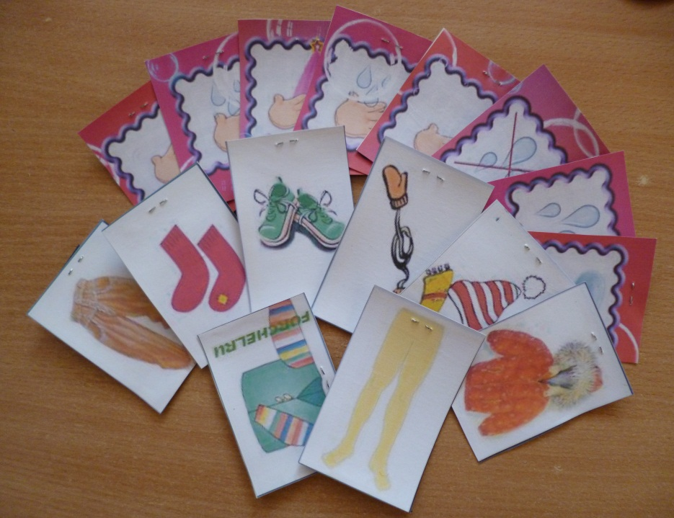
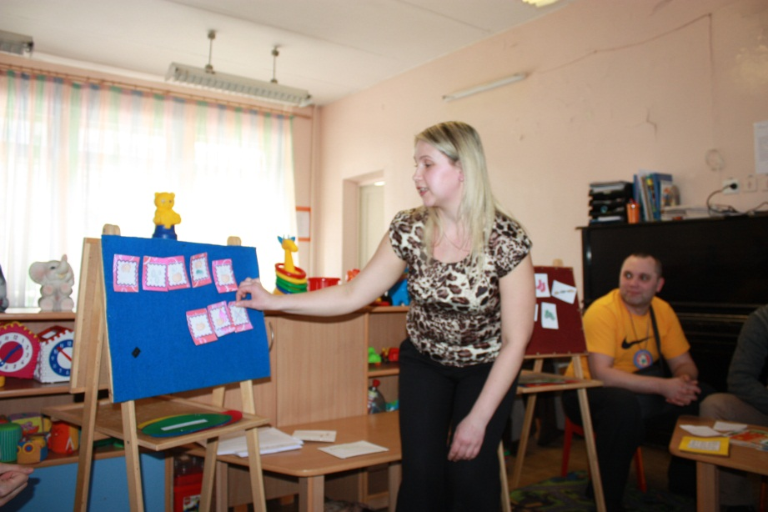
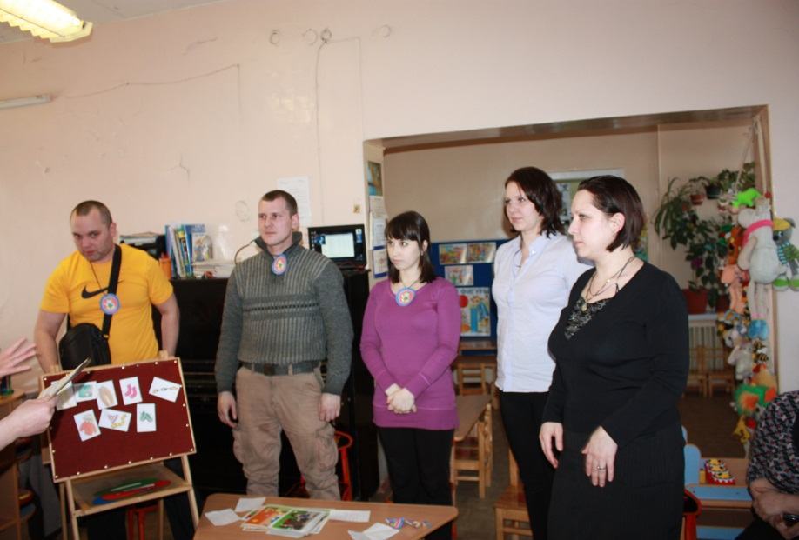

Slide 13

5. Тренинг «Игры , которые лечат»
Дыхательная гимнастика с командой «КАРАПУЗ»
игра «Шарик лопнул»
Цель: восстановление носового дыхания, формирование глубокого дыхания, правильного смыкания губ, ритмирования.
Ход игры : предложить родителям «надуть шарик»: широко развести руки в стороны и глубоко вдохнуть воздух носом, выдуть его в воображаемый шарик через рот – «фффф…», медленно соединяя ладони под «шариком». Затем хлопнуть в ладоши- «шарик лопается» , «из шарика выходит воздух»- «шшш» . Упражнение повторить 3-5 раз.

Slide 14
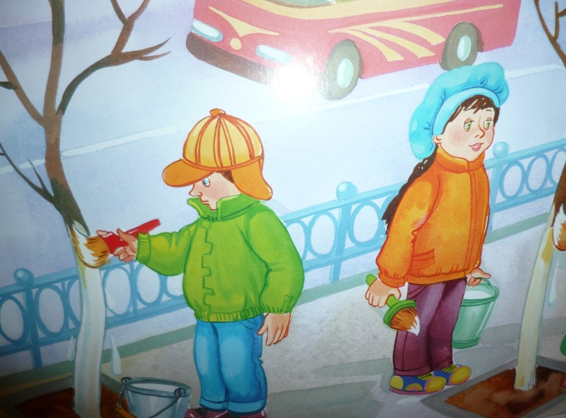
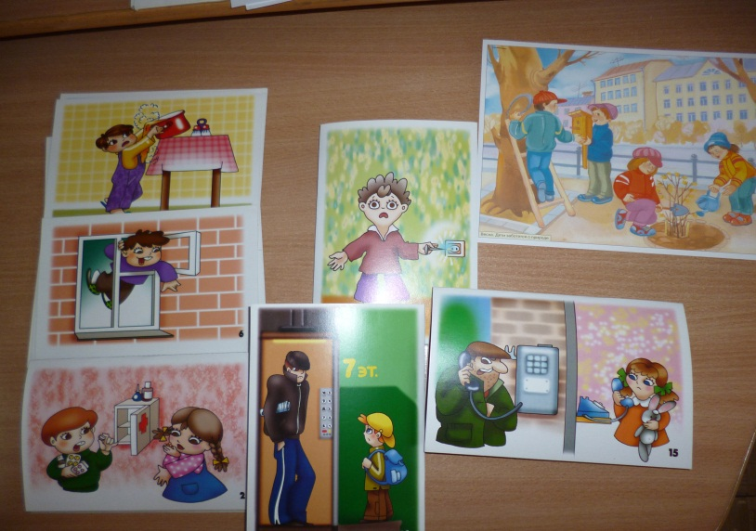
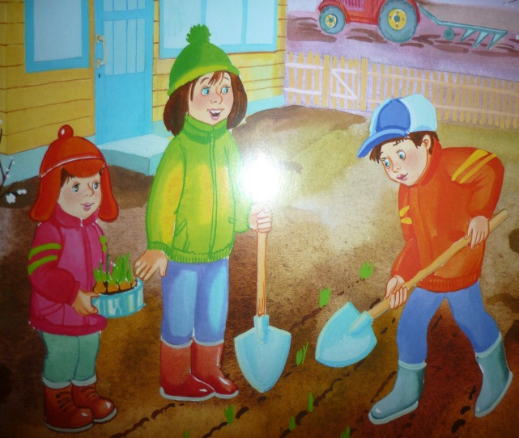
6. Умники и Умницы
Командам выдаются карточки , на которых изображены ситуации где нарушены и не нарушены правила безопасности детей. Выигрывает та команда, выбравшая большее число карточек и правильно объяснив ситуацию.

Slide 15

Команда «Крепыш» выполняет упражнение «Заинька поклонись». Игра после перенесённых инфекционных заболеваний.
Цели: развитие координаций движений, повышение эмоционального тонуса, развитие чувства ритма и навыка выполнять команды.
Ход игры: родители за воспитателем повторяют движения.
Заинька, поклонись,
Серенький, поклонись (наклоны в разные стороны),
Вот так, вот сяк поклонись.
Заинька, повернись,
Серенький , повернись (повороты в стороны, руки на поясе)
Заинька, топни ножкой,
Серенький топни ножкой,
Вот так, вот сяк топни ножкой (топать по очереди каждой ногой)

Slide 16
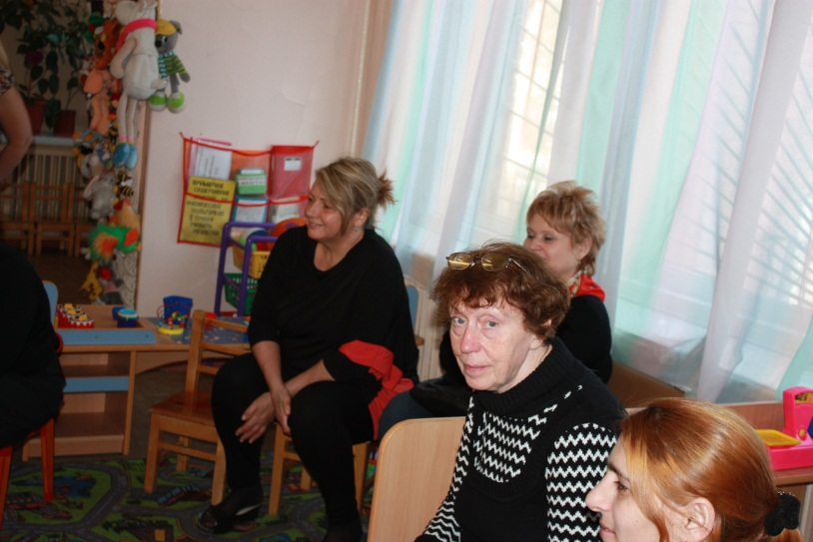
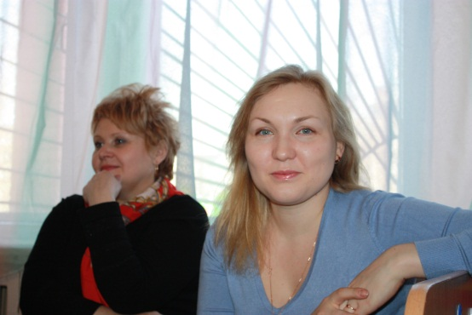
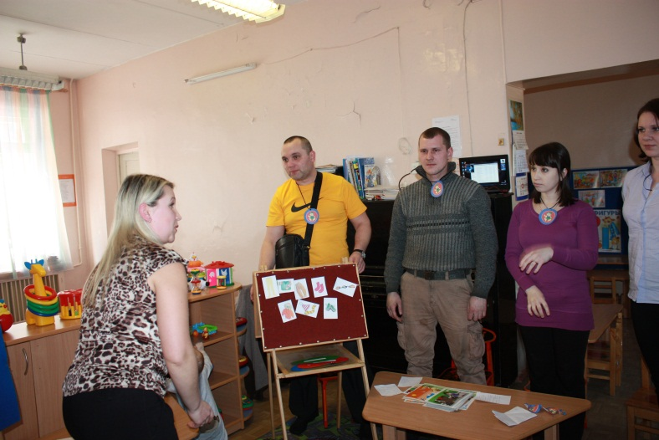
Итог собрания:
Поблагодарить всех участников команд и зрителей. Все гости получают рекомендации по проведению игр-разрядок с детьми 3-го года жизни. Педагоги получают памятки по проведению антистрессового и интеллектуального массажа в домашних условиях.

Slide 17
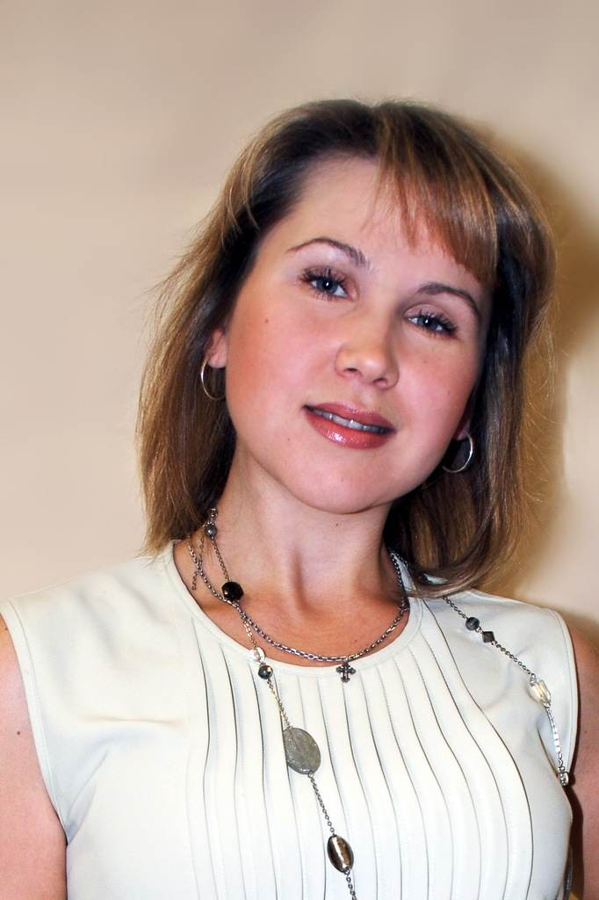
Спасибо за внимание!
Презентацию открытого родительского собрания подготовила воспитатель группы раннего возраста «КАПЕЛЬКА» Скобелева Наталья Александровна

